Slide 1






Slide 2



NOS OBJECTIFS
Concevoir et programmer des logiciels
informatiques
2 ans
Formation
Théorique
Universitaire
Diplôme
Bac +2
reconnu
Formation Pratique
TP
Projets
Stages
Notes:
formation théorique universitaire
- complète : cf cours ( prochaine slide)
-30h /semaine
- CM- TD-TP - cours d'1h30
formation pratique
mis en application de la formation théorique -
donne du sens
esprit plus concret
NE PARLER QUE DE CE QUE VOUS FAITES A L IUT
NE PARLER PAS DE LA FAC / NE COMPARER PAS AVEC LA FAB

Slide 3

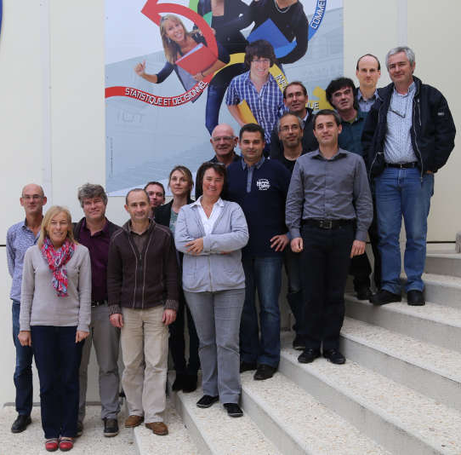
NOTRE ENCADREMENT
20 enseignants
et chercheurs
Des intervenants
extérieurs
professionnels
Tutorat
Pour vous accompagner
Très attentifs au suivi personnalisé des étudiants
Soutien
TP en ½ groupes
Notes:
soutien
attention : vous n'êtes plus au lycée ! si vous ne venez pas aux heures de soutien, les enseignants ne viendront pas "vous chercher"
TP : vous travailler seul ou en binone

Slide 4






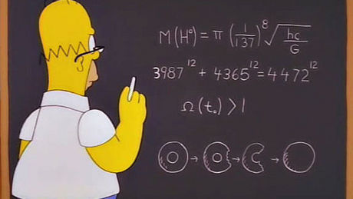



CONTENU DES ENSEIGNEMENTS
50%
50%
Notes:
les enseignements en informatique
1- les cours d'UML : apprendre à concevoir un logiciel à partir des besoins d'utilisateurs /du client.
2- programmation : différents langages : java -html ( web) - c++, ...
3- Systèmes et réseaux : comment fonctionnent les ordinateurs , les réseaux informatiques ( en entreprise , dans votre lycée…)
4- Sécurité informatique : acquérir les bonnes pratiques: pour se protéger des attaques comme les virus, les vols de données (codes) : cf contexte actuel
SI QUESTION : Unified Modeling Language (UML), est un langage de modélisation graphique à base de pictogrammes
les enseignements complémentaires
compétences professionnelles pour apprendre à exposer une idée, un projet, à convaincre. c'est aussi développer un savoir-être professionnel
pour l'anglais : nombreuses doc en anglais sur le net – et aussi quelques stages à l’étranger ( Canada )
pour l'éco/gestion : comprendre l'environnement économique dans lequel vous allez travailler - savoir gérer un projet informatique
pour les maths : développer un esprit logique, méthodique, rigoureux. C’est indispensable pour la maitrise de l'informatique et nécessaires pour vos poursuites d'études

Slide 5


LA CYBERSÉCURITÉ DANS NOTRE FORMATION
Labellisation en cours
DUT :
Initiation et sensibilisation
Principes clés et recommandations
En partenariat avec
L’ENSIBS et sa formation d'ingénieurs en Cyberdéfense
Habilitée par la CTI
De l'Agence Nationale de Sécurité des Systèmes d'Information
Notes:
Cti = Commission des Titres d’Ingénieurs
organisme indépendant qui habilite les formations d’ingénieurs …( qualité de la formation…)

Slide 6

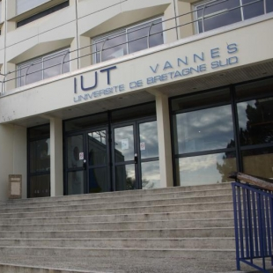
NOS EQUIPEMENTS
2 amphithéâtres
(photo)
14 salles de 14 PC (photo)
3 laboratoires de langues multimédia (photo)
1 Openlab (photo)

Slide 7
LES POURSUITES D’ETUDES
Doctorat
+ 8
ECOLE
d’ingénieurs
Sur dossier/
Concours
MASTER
Recherche
MASTER
PRO
+ 5
Licence : sur dossier
Licence Pro : sur dossier/entretien
+ 3
Parcours Informatique avancée
Parcours Développement
+ 2
DUT INFO 2A
DUT INFO 1A
Notes:
Bac + 2 : rares sont les étudiants qui arrêtent leurs études. ( 1%)
Parfois certains changent d’orientation pour développer une double-compétence
Ex: expert marketing en informatique , en biologie…
Licence professionnelle : une formation en 1 an qui a pour objectif de vous former à un métier – beaucoup de cours avec les professionnels d’entreprise –stage de 4 à 5 mois
De +/+ d’études se développent en apprentissage également ( je vous en parlerai plus tard)

Slide 8







NOS POURSUITES D’ETUDES
LP S2IMa
Partenariat avec :
L’ENSIBS
Formation Cyberdéfense
Master INFO
Notes:
A vannes : filière informatique complète.
L’iut de Vannes vous permet d’accéder à l’ensemble de cette filière –
Cela dépend de votre investissement personnel
Rem : à l’université : on accède aux masters via une Licence 3 informatique

Slide 9








APPRENTISSAGE 2ème ANNÉE
Formation théorique identique
1ère expérience professionnelle en entreprise
6 périodes en alternance :
- 20 semaines IUT
- 32 semaines entreprise
Salarié dès septembre: environ 50% du SMIC
5 semaines de congés payés
Notes:
20 places environ
Vous permet de financer vos études – d’être autonome
Une formation très appréciée des entreprises : 32 semaines en entreprise vs stage de 10 semaines en formation initiale.
Une formation qui vous permet de poursuivre vos études dans toutes les formations : ex : Ecole d’ing par apprentissage….

Slide 10

NOS MÉTIERS
Chef de Projets
Administrateur Système & réseaux
Architecte BDD / SI
Consultant
Responsable sécurité info
Développeur d'applications
Intégrateur web / mobile
Assistant ingénieur
WebDesigner Infographiste Technicien maintenance
BAC +3 +5
DUT/LP

Slide 11

NOTRE PÉDAGOGIE PAR PROJETS
Projet d’expression web
Créer un site pour une association
Projet de synthèse
Simuler des équipes de développement en « concurrence »
Projet de programmation
Développer une application mobile

Slide 12

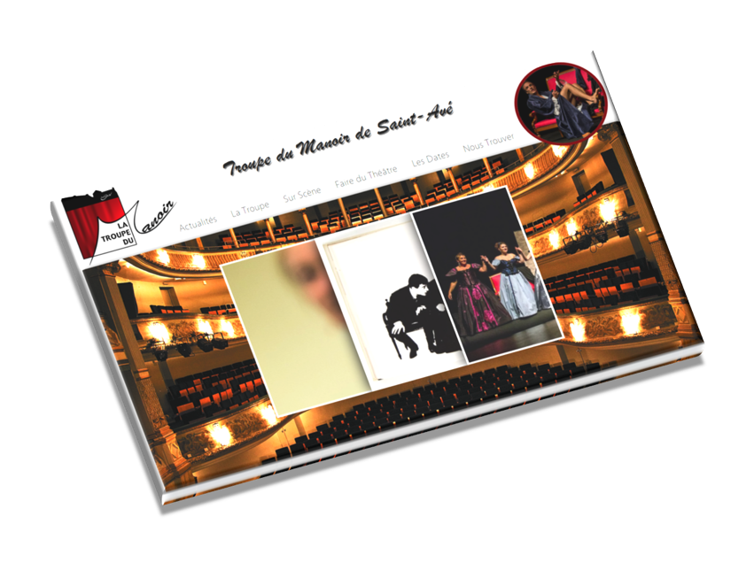
PROJET
EXPRESSION
WEB (1ère ANNÉE)
Compétences relationnelles avec le client (bien comprendre ses besoins)
Initiation à la gestion de projet
Compétences techniques
Sensibilité au design
Notes:
Dès septembre , à notre arrivée à l’iut jusqu’à début décembre
Présenter votre site internet : images pdf – pas sur internet ( risque de problème de connexion)

Slide 13
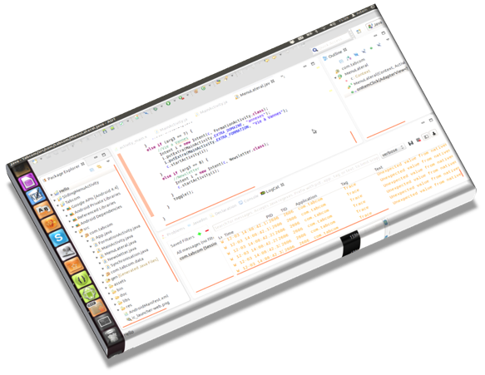
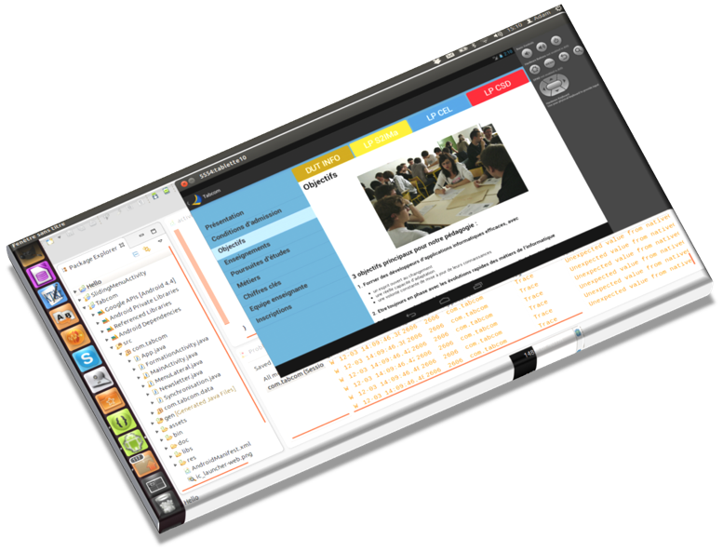
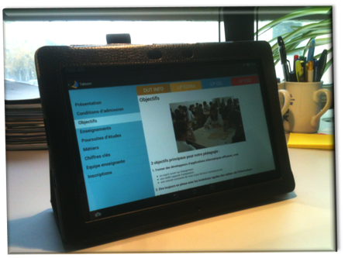
PROJET DE
SYNTHÈSE
(2ème ANNÉE)
Synthèse des enseignements des deux années
Conception de A à Z
Equipe de projet pour un client extérieur
Analyse des besoins
Notes:
Conception de A à Z:
4 étapes
1- définir avec le client les SPECIFICATIONS de son projet : bien comprendre les besoins du client
2- CONCEVOIR le logiciel : son plan , son architecture ( ex : comme le plan d’une maison )
3- DEVELOPPER , c’est-à-dire , PROGRAMMER , CODER
4- TESTER ses programmes

Slide 14
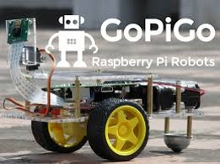
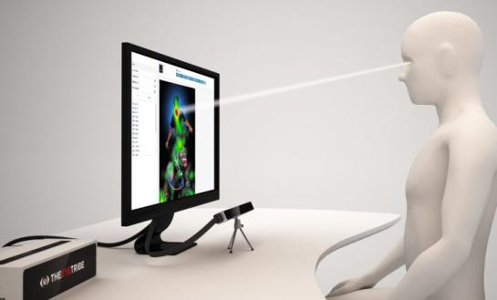
EXEMPLES DE PROJETS
Application mobile de pilotage d'un robot GoPiGo
The eye tribe : contribution à un logiciel de
e-tracking pour le centre de Kerpape

Slide 15
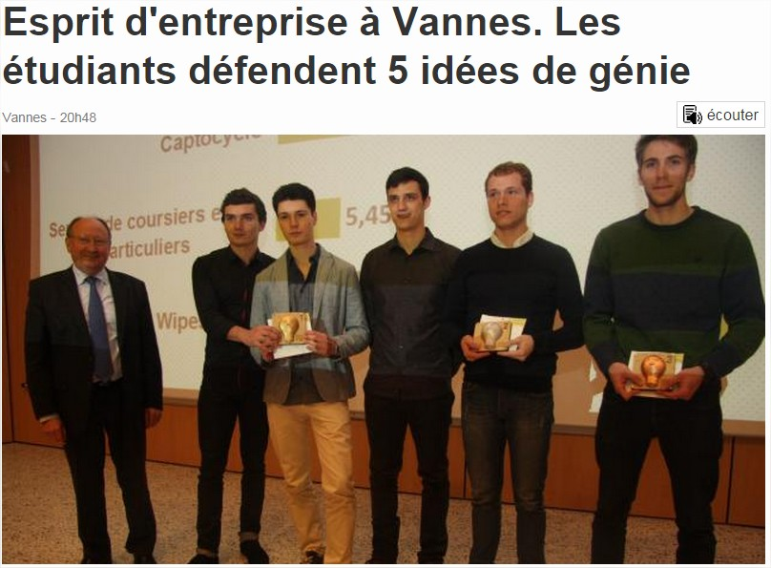

EXEMPLE DE CRÉATION D’ENTREPRISE
En 2015 : 3 étudiants transforment leur projet en création d’entreprise et créent l’application Wipesound :
Imaginez! Vous entrez dans un magasin et vous entendez votre musique préférée.
l’application permet aux commerçants, avec votre accord ,de passer vos propres contenus musicaux.

Slide 16
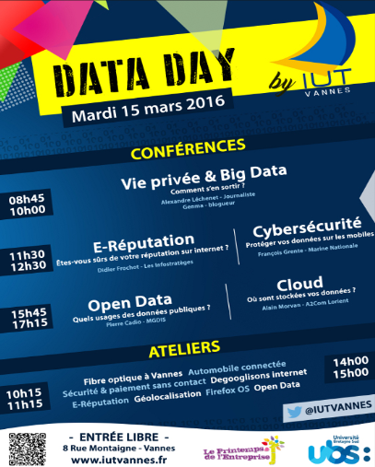
PROJET PRINTEMPS DE L’ENTREPRISE
Tous les ans, les étudiants de 1ère année organisent le printemps de l’entreprise.
Cette journée de rencontres réunit étudiants, chefs d’entreprises et enseignants autour d’événements visant à mieux comprendre et connaître les enjeux informatiques des entreprises.
L’ambition est d’établir des passerelles durables entre l’école et l’entreprise.

Slide 17
NOTRE RECRUTEMENT
% dossiers
retenus :
BAC S : 50%
Autres BAC : 30%
- STI2D
- STMG
- ES
Homogénéité des notes
Prise en compte des appréciations
1 dossier sur 2 est retenu
SIN – ISN
30%
Notes:
Homogénéité des notes :
n’oubliez pas à l’iut vous allez avoir 50% de cours en info ET 50 % de cours d’enseignements complémentaires.
Le profil recherché est bien un profit scientifique mais également curieux , capable de s’intéresser à d’autres savoirs indispensables dans la vie professionnelle.
SI vous avez un bac S – SI - 55à 60 % de dossiers retenus
Si vous avez un bac S- SVT – 45/50 % selon les années
L’option SIN et ISN est une option très appréciée :
vous connaissez déjà un peu la programmation – vous savez ce que vous allez apprendre à l’iut : bonne orientation !
et en plus vous êtes motivés par vos études : bons étudiants travailleurs

Slide 18





Formation complète
Pédagogie par projets
NOS 4 POINTS FORTS:
Etudes accessibles à tous
Cadre de vie
Les
Samedis
4 février ET
4 mars 2017
2 journées
Portes Ouvertes
Notes:
INSISTER POUR QUE LES JEUNES LYCEENS VIENNENT AUX JPO DE L’IUT DE VANNES
Cf slide suivante
Le coût des études à l’iut est de 400€ si vous n’êtes pas boursier
Dont 200€ de frais d’inscription et 200€ pour VOTRE sécurité sociale
Si vous êtes boursier : interroger le CROUS pour connaître le montant de votre bourse
L’équipe du CROUS gère les logements étudiants ,le RU, les aides étudiants

Slide 19
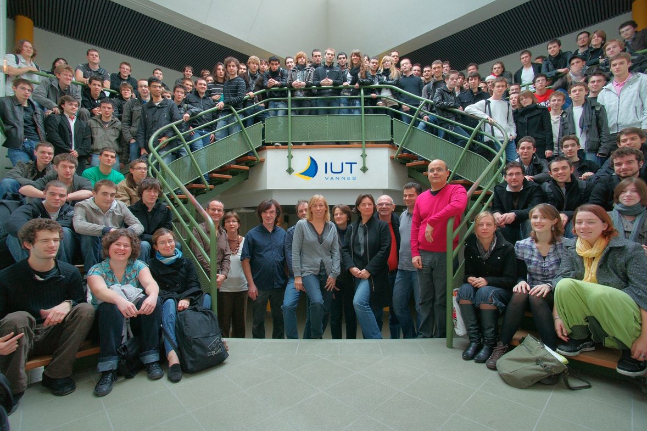
Venez nous rencontrer,
découvrir nos projets, nos locaux
et notre nouveau Openlab !
Notes:
INSISTER POUR QUE LES JEUNES LYCEENS VIENNENT AUX JPO DE L’IUT DE VANNES
C’est quoi un OpenLab ? Un laboratoire informatique, générateur d’idées, ouvert à tous étudiants, lycéens, enseignants, entreprises.
Pour créer , échanger et innover : faites vos propres expériences
Vous pouvez dès à présent y aller : contacter l’association d’étudiants HACK2G2 au sein de l’Université Bretagne Sud. ( cf sur le net )

Slide 20

NOTRE PÉDAGOGIE
Une pédagogie de projets :
Projet de synthèse (simuler des équipes de développement en « concurrence »)
Projet d’expression web (créer un site pour une association)
Projet de programmation

Slide 21

POUR QUELS MÉTIERS ?
Une vie professionnelle variée
Développeurs
Créateurs et administrateur de technologie Intranet et Internet
Chef de projets Ingénieurs d’affaires, d’études, …

Slide 22

LES POURSUITES D’ETUDES
Doctorat
BAC +8
Ecole d’ingénieurs
BAC +5
Master Recherche
BAC +5
Master
Pro
BAC +5
Licence
BAC +3
Licence Pro
BAC +3
DUT info
2ème année
Parcours
Informatique avancée
DUT info
2ème année
Parcours
Développement

Slide 23
LE CONTENU DES ENSEIGNEMENTS
50 % d’informatique
50% de connaissances générales
Architectures Systèmes Réseaux
Programmation
Génie Logiciel
Anglais
Technique d’expression
Mathématiques
Economie Gestion Droit
L’évaluation est double : contrôle continu (devoirs, projets) et partiels semestriels

